Slide 1
腦筋急轉彎
開始

Slide 2
你喜歡什麼遊戲?
香腸派對
迷你世界
不算英雄

Slide 3

答錯了
重來

Slide 4
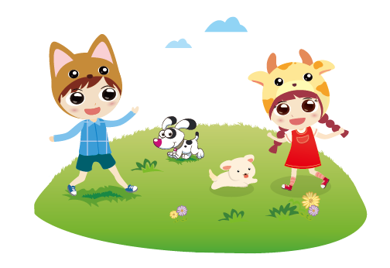
答對了,你真牛.
再見

